Slide 1
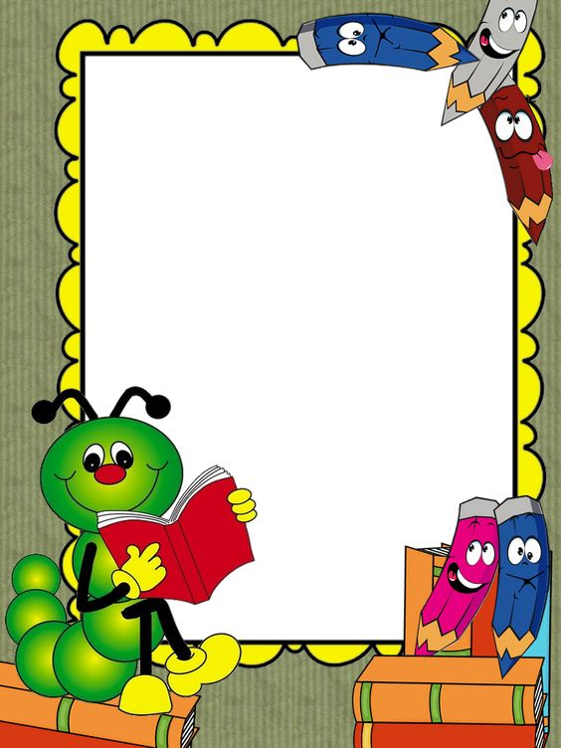
OKLEVÉL
JOVÁNOVICS
LEVENTE GERGŐ
4. o. tanulónak
Az „ Olvass többet, ne telefonozz!”
Ifjúságregény olvasási versenyen elért:
III.helyezéséért
Egyházasharaszti
2024.06.17.

